Slide 1
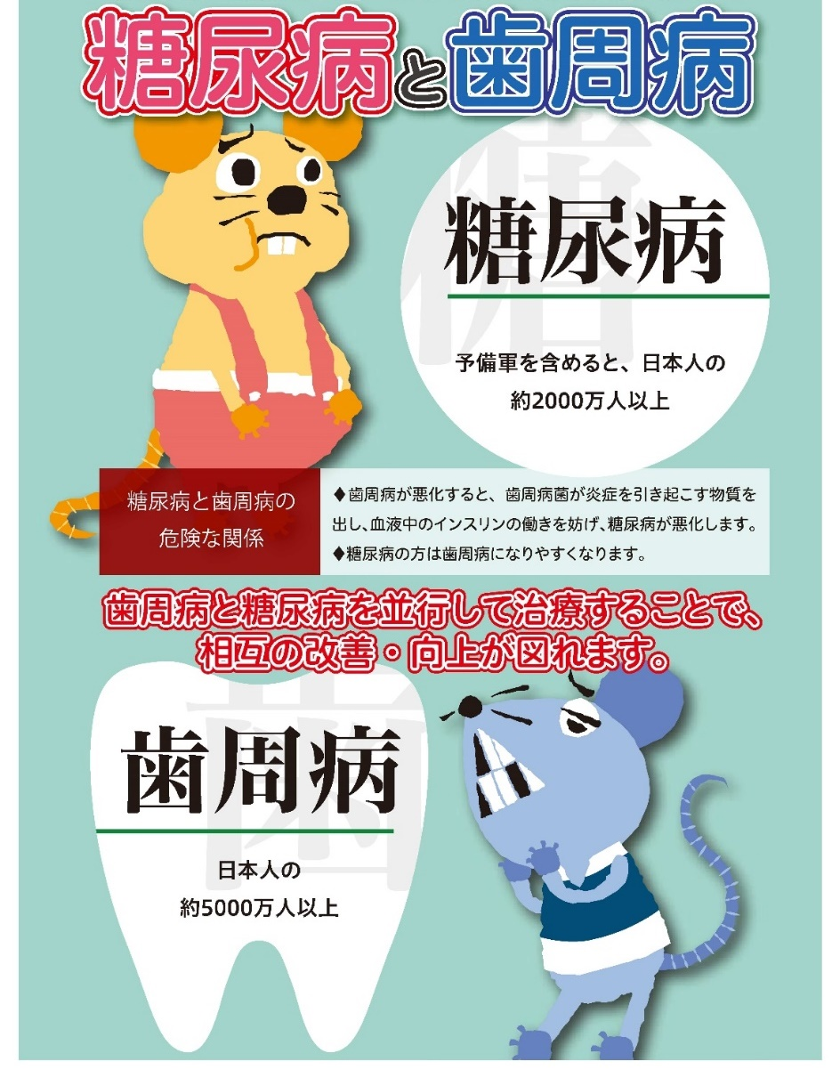
歯周病と糖尿病
Notes:
お口の病気の一つ歯周病は様々な全身疾患と関係があると言われています。

Slide 2
歯周病
歯周病とは・・・
・歯と歯ぐきの境目に歯垢（プラーク）がたまり、
その中に潜んでいる細菌によって歯ぐきに出血
や腫れが起こる病気。
・痛みを伴わずに進行し、重症化することがある。
・「歯肉炎」と「歯周炎」の総称。
４０歳以上の約８０％が歯周病
４０歳以上の成人が歯を失う原因の４０％以上は歯周病
出典：厚生労働省「平成２３年度歯科疾患実態調査」
８０２０推進財団「第２回永久歯の抜歯原因調査報告書」
Notes:
歯を失う二大原因はむし歯と歯周病です。
４０歳以上の約８０％が歯周病にり患しており、４０歳以上の成人が歯を失う原因の４０％以上は歯周病であると言われています。
むし歯は歯そのものが壊されていく病気ですが、歯周病は歯を支える組織が壊されていき、最後には歯が抜け落ちる病気です。

Slide 3
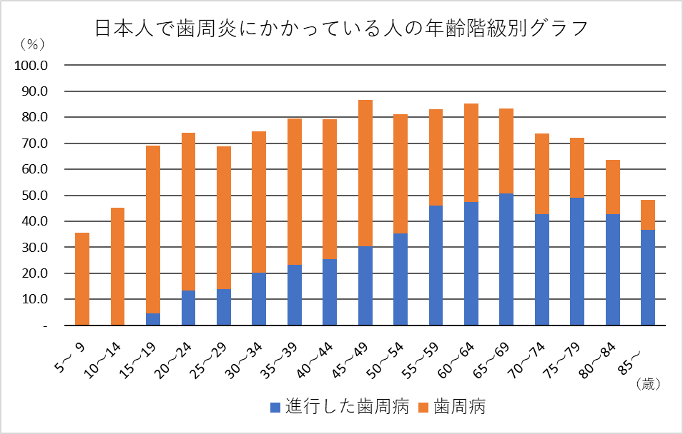
厚生労働省「平成２３年度歯科疾患実態調査」より
Notes:
グラフの通り、４０歳を過ぎると進行した歯周病にかかっている人の割合が高くなってきます。

Slide 4
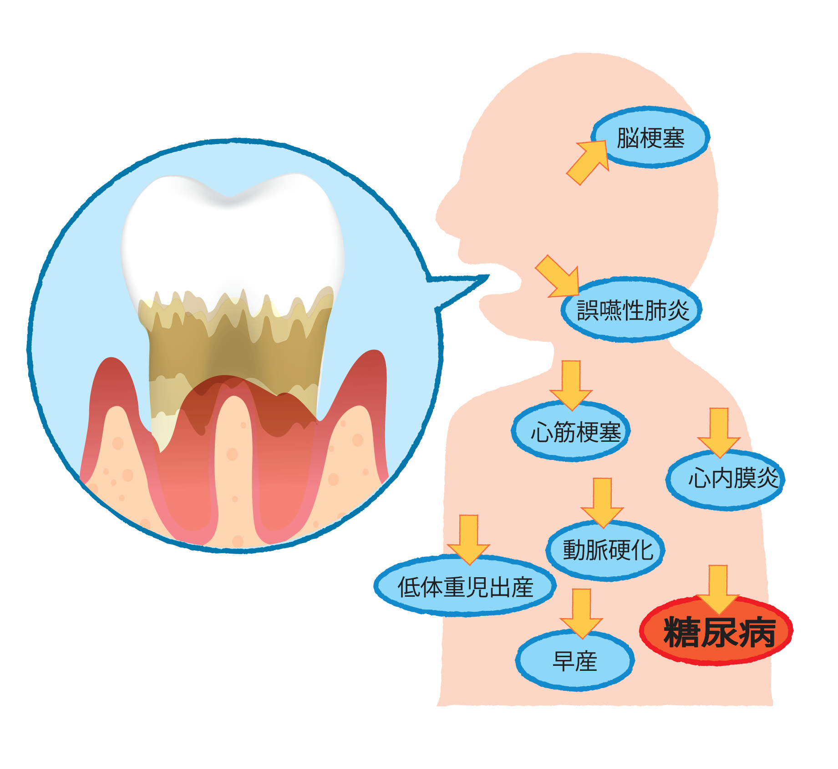
歯周病が全身に及ぼす影響
歯周病
歯周病は
こんな病気に関わっている
・動脈硬化などの血管系の病気
・心臓の病気
・肺炎などの呼吸器疾患
・早期低体重児出産
・糖尿病 など
お口の中の細菌が誤嚥や
血液を経由し全身へと流れ
疾患を引き起こす。
Notes:
これまで歯周病は口の中だけで問題を起こす病気と考えられてきましたが、最近では、歯周病は口の中だけではなく全身に影響を及ぼすことがわかってきました。
歯周病に罹ると歯の周囲の細菌の数が増え、増殖した細菌は炎症を引き起こす物質を生み出します。そして、これらの物質や一部の細菌は血管の中に入り込んで全身の各器官に拡がります。最近、これらの物質や全身の器官に達した一部の細菌が全身の病気に関わっていることがわかってきました。
歯周病と関連が指摘されているものとして、動脈硬化などの血管系の病気、心臓病、肺炎などの呼吸器疾患、早期低体重児出産、そして糖尿病が挙げられています。

Slide 5
歯周病と糖尿病の類似点
 | 歯周病 | 糖尿病
初期症状 | ほとんど無兆候 | ほとんど無兆候
年齢 | ３５歳以上に多い | ４０歳以上に多い
生活習慣病としての側面 | あり | あり
自己管理 | プラークコントロール 口腔ケア | 食事療法・運動
出典：日本歯科医師会 国民向け啓発資料「歯周病と糖尿病」
Notes:
歯周病と糖尿病との間には多くの類似点が見られます。
まず、共に初期症状や自覚症状に乏しく発見が遅れがちになることです。
罹患した方の年齢も、共に中年期以降が多くなっています。
生活習慣病としての側面を両者とも持っています。
また、治療するためには自己管理が重要だというところも非常に似ています。
以前から糖尿病にかかっている人では歯周病が悪化しやすいということがいわれていましたが、最近では歯周病が糖尿病を悪化させる可能性があることも示唆されています。
このように、歯周病と糖尿病には密接な関係があります。

Slide 6
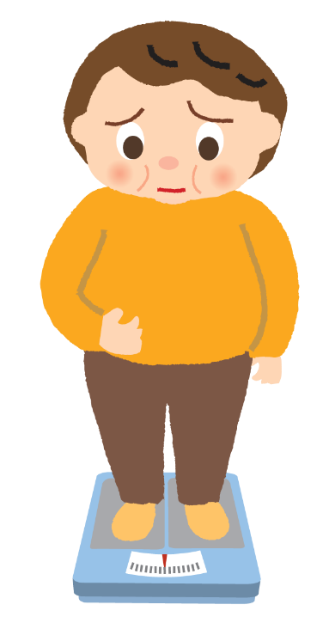
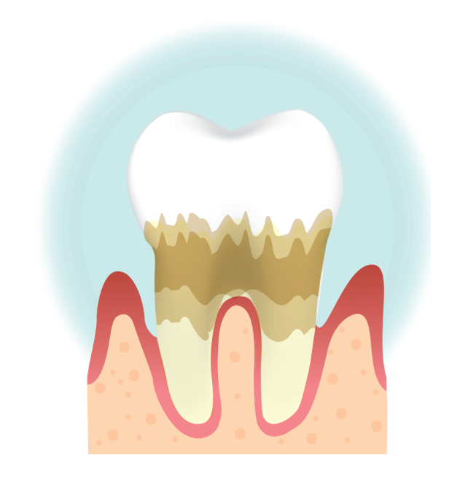
歯周病と糖尿病の双方向の関係性
歯周病
高血糖によって
歯を支える骨の吸収が
促進
糖尿病
歯ぐきの炎症によって
血糖コントロールが悪化
出典：国立国際医療研究センター 糖尿病情報センター
Notes:
歯周病、糖尿病とも慢性的に持続する疾患です。
歯周病と糖尿病はともに影響し合い、双方向の関係性があります。

Slide 7
出典：大阪府歯科医師会「歯周病と糖尿病チェックリスト」
Notes:
糖尿病と歯周病についてセルフチェックをしてみましょう。
（配布用チェックシートあり）

